Slide 1



Slide 2

EJECUCIÓN DEL PRESUPUESTO
GENERAL DEL ESTADO
Ejecutado acumulado
50.73%.
Segundo cuatrimestre del ejercicio fiscal 2023
(Montos en Quetzales)

Slide 3
EJECUCIÓN DEL PRESUPUESTO
GENERAL DEL ESTADO
Segundo cuatrimestre del ejercicio fiscal 2023
(Montos en Quetzales)
Ejecutado Q. 40,966,684.42
Saldo por ejecutar de Q. 60,054,522.21 (43.10%)

Slide 4
EJECUCIÓN DEL PRESUPUESTO
Por grupo de gasto
Segundo cuatrimestre del ejercicio fiscal 2023
(Montos en Quetzales)

Slide 5
EJECUCIÓN DEL PRESUPUESTO
Para grupo 0
913 personas laboran en el CONAP, ejecutando un 31.52% del presupuesto para el grupo 0
Segundo cuatrimestre del ejercicio fiscal 2023
(Montos en Quetzales)

Slide 6
EJECUCIÓN DEL PRESUPUESTO
Inversión general
Se ha ejecutado
Q. 1,024,366.00
(16.73%)
Segundo cuatrimestre del ejercicio fiscal 2023
(Montos en Quetzales)

Slide 7
EJECUCIÓN DEL PRESUPUESTO
Por finalidad
Se ha ejecutado
Q40, 966.684.42
(29.40%)
Segundo cuatrimestre del ejercicio fiscal 2023
(Montos en Quetzales)

Slide 8
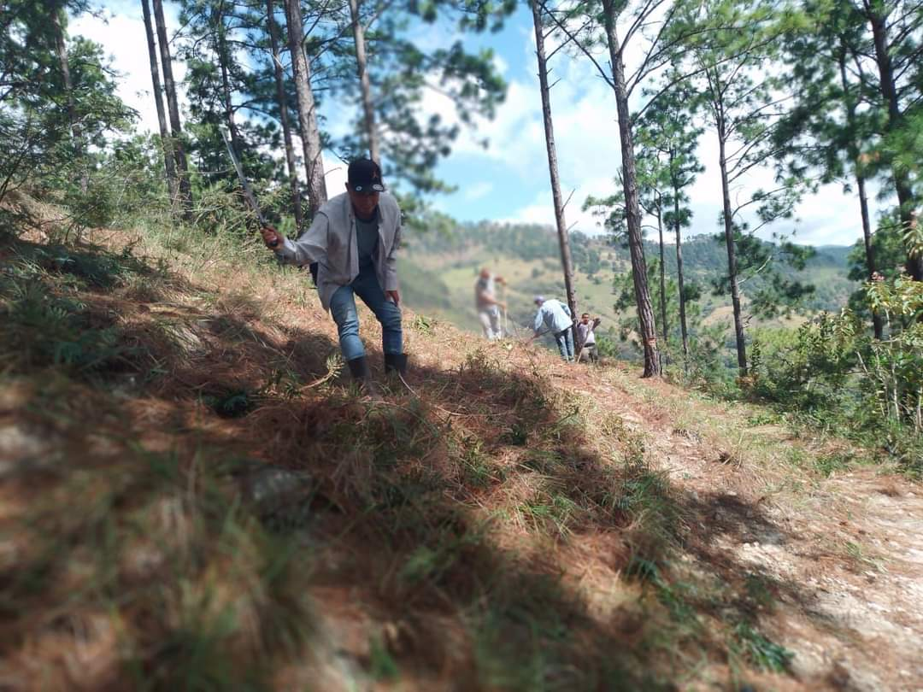
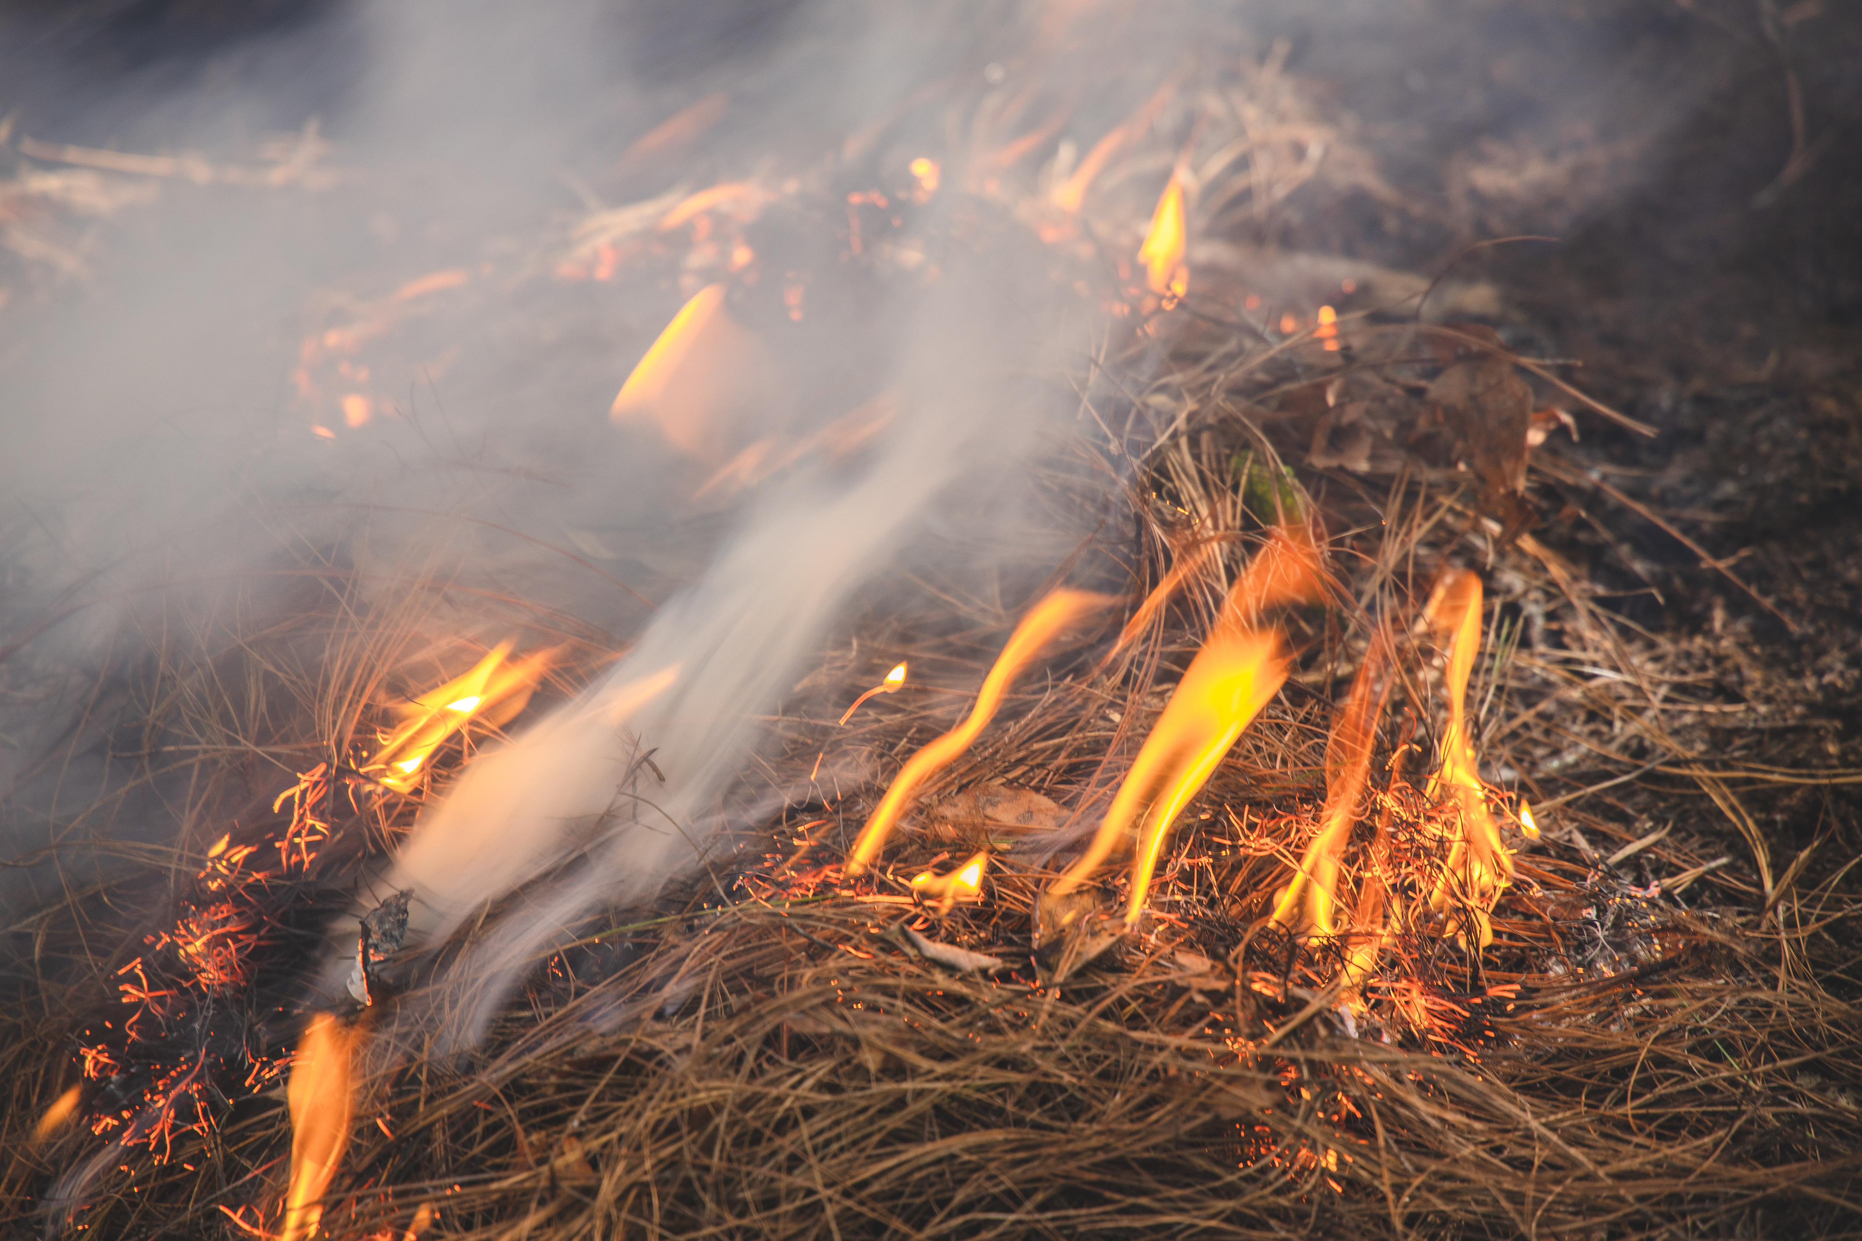
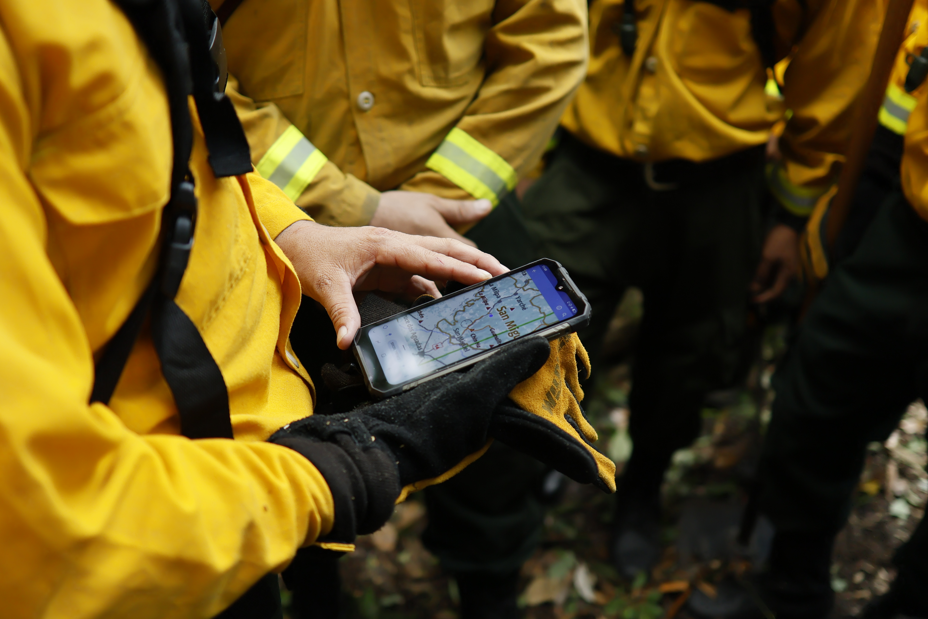

Principales logros institucionales
Prevención de incendios forestales dentro de Áreas Protegidas
*Se capacitaron 771 personas entre ellos guardarecuros, bomberos, agentes de la policía entre otros.
*Se realizaron 842 eventos de mantenimiento y limpieza de brechas cortafuego.
*Se realizó una campaña de prevención de incendios por medio de 5 estaciones radiales y se tuvo un alcance de audiencia de 2,800,000.00.

Slide 9

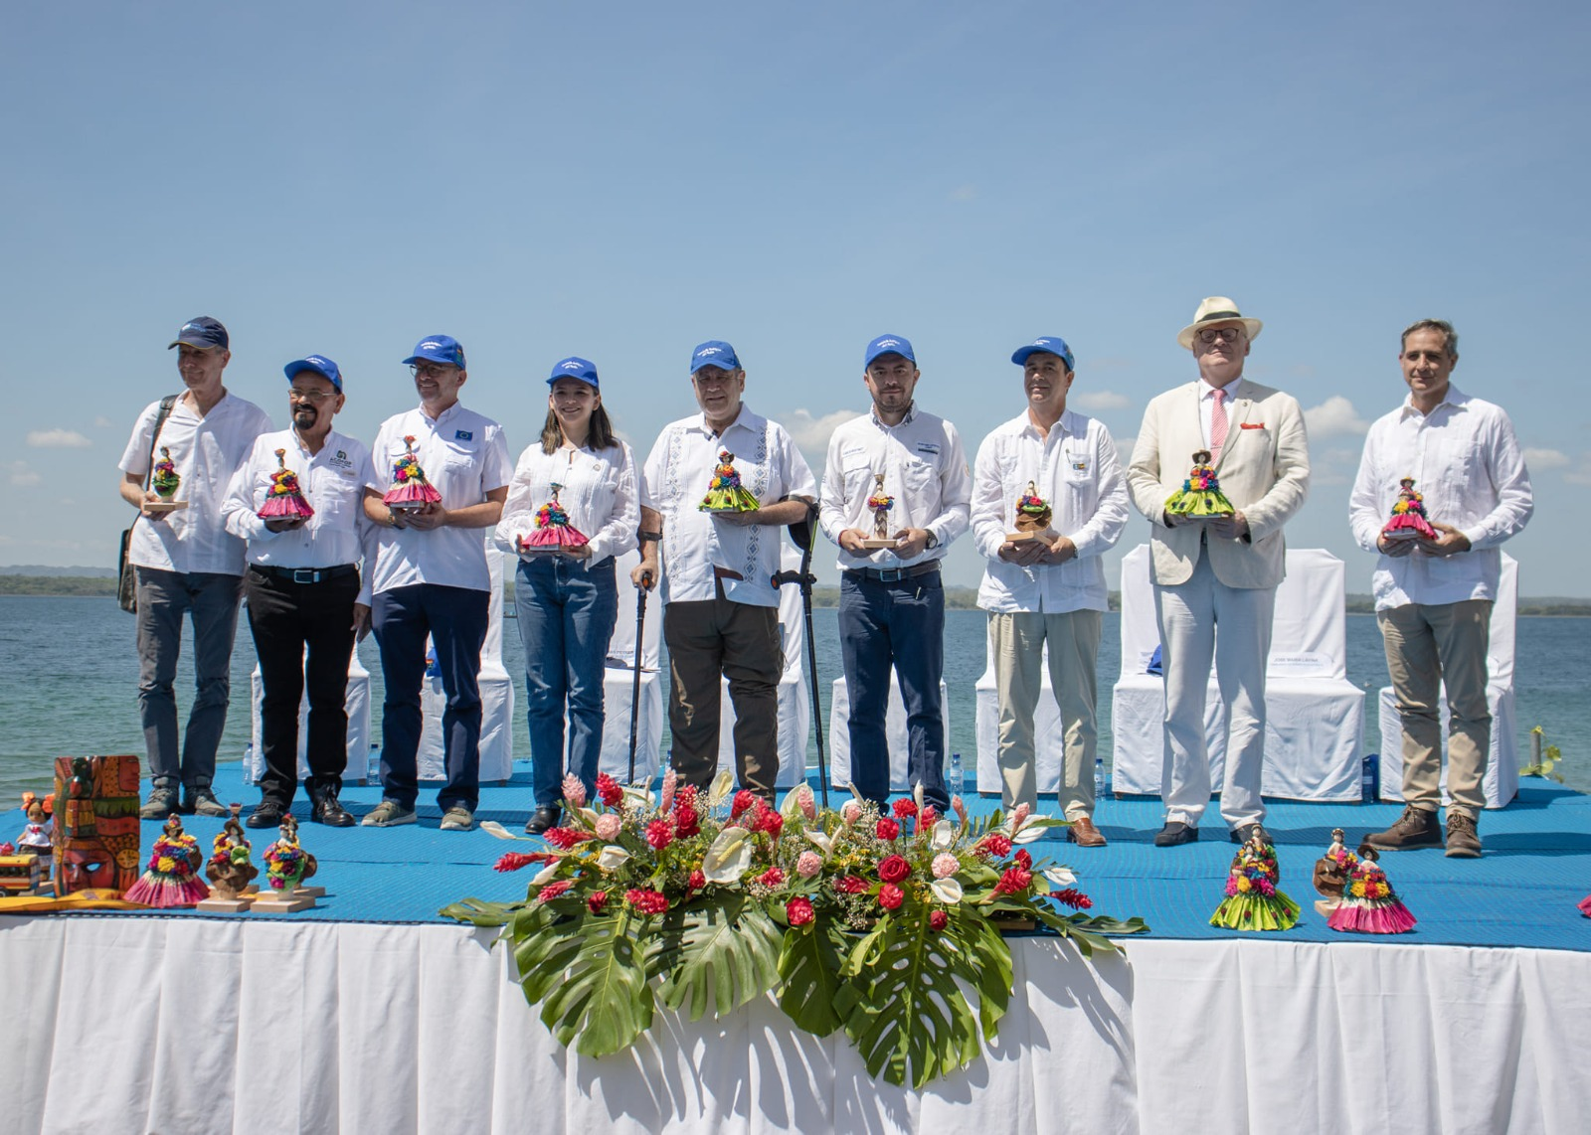
Principales logros institucionales
Programa de Fomentando la Transición Ecológica del Petén
*Se suscribió el Convenio de Financiación NDICI LA-60635 entre la Unión Europea y La Republica de Guatemala.
*Para que CONAP lideré el “Programa de Fomentando la Transición Ecológica del Petén”, el cual tiene por Objetivo General: Contribuir a vincular el desarrollo socioeconómico de Petén con la protección del medio ambiente y el uso sostenible de los recursos naturales.
*Es una cooperación internacional no reembolsable por un monto de 40 millones de euros.

Slide 10
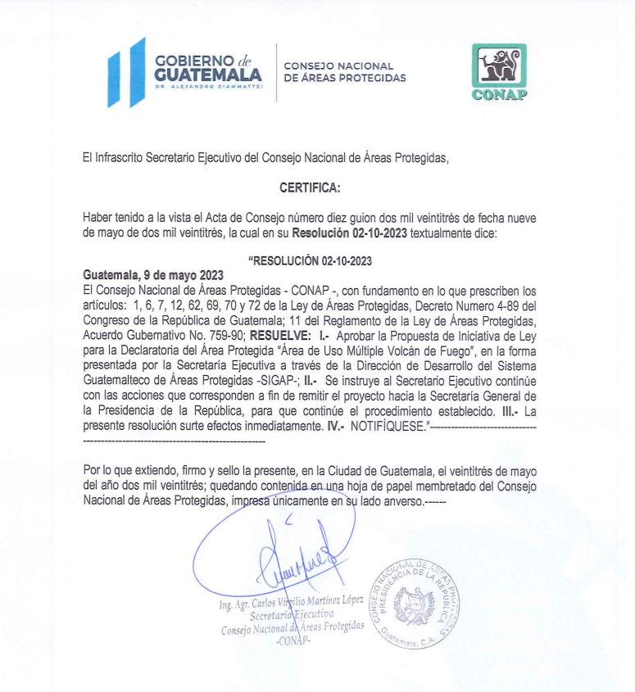
Principales logros institucionales
Gestiones para el establecimiento de nuevas áreas protegidas
Se aprobaron 3 estudios técnicos y 3 propuestas de Iniciativas de Ley para la recategorización y categorización de áreas protegidas. Siendo estos:
(a) Estudio Técnico para el proceso de categorización de la Zona de Veda Definitiva Volcán Tacaná.
(b) Estudio Técnico para la categorización de la Zona de Veda Definitiva Volcán de Acatenango y propuesta de Iniciativa de Ley para la Declaratoria del Área Protegida “Área de Uso Múltiple Volcán Acatenango.
(c) Estudio Técnico para la categorización de la Zona de Veda Definitiva Volcán de Fuego, y propuesta de Iniciativa de Ley para la Declaratoria del Área Protegida “Área de Uso Múltiple Volcán de Fuego”
(d) Propuesta iniciativa de Ley para la Declaratoria del Área Protegida “Área de Uso Múltiple Marino Costera Tiquisate-Tejocate.

Slide 11
Principales logros institucionales
Concesiones forestales para el aprovechamiento integral y manejo de los Recursos Naturales Renovables.
CONAP adjudico Concesiones para el Aprovechamiento Integral de los Recursos Naturales Renovables, siendo estas:
*Unidad de Manejo de la Colorada-El Morgan de aproximadamente 36,772.24 hectáreas
*Unidad de Manejo El Lechuga aproximadamente 24,640.17 hectáreas

Slide 12
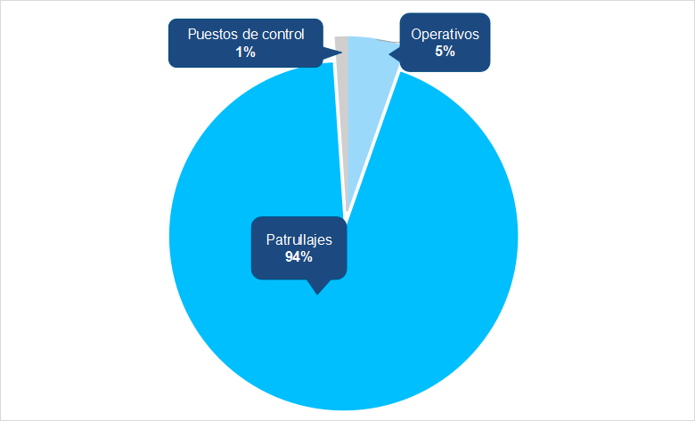
Principales logros institucionales
OPERATIVOS Y Patrullajes de CONTROL Y vigilancia.
Para este cuatrimestre se realizaron se realizaron 3,669 eventos de operativos y patrullajes para el control y vigilancia. Estos eventos se desglosan de la siguiente manera:
*3,433 patrullajes,
*197 operativos y
*39 puestos de control

Slide 13


